Slide 1
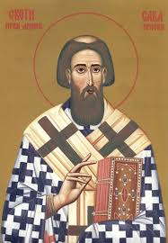
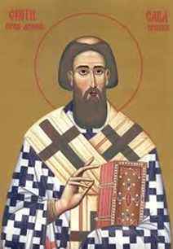
Божић –Рођење Господа Исуса Христа

Slide 2
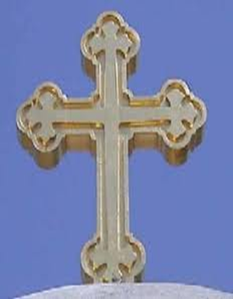
Празник Христовог рођења у Православној цркви се прославља као најрадоснији празник.
Са Христовим доласком испунило се обећање Божије да ће Бог послати Сина божијег Сина свога јединороднога да се спаси свијет од гријеха и смрти.
Христово рођење представља прекретницу из старе у нову еру, те обиљежава прелазак из Старог завјета у Нови завјет.

Slide 3
У вријеме римског Цезара Августа дошла је заповјест о пописивању становништва.
Сви становници су морали ићи у свој град ради тачне евиденције.
Дјева Марија са старатељем Јосифом је кренула пут Назарета у Витлејем, који је био 7 километара удаљен од Јерусалема.
Град је био пун и нису могли наћи мјесто да преноће. На крају су завршили у пастирској пећини.

Slide 4
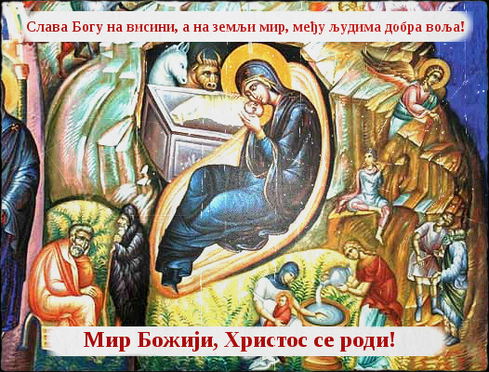
У Витлејемској пећини Пресвета Марија је родила Сина Божијег- Господа Исуса Христа. Први су анђели објавили ову вјест пјевајући:
„Слава на висини Богу и на земљи мир, међу људима добра воља“.

Slide 5
Недалеко од Витлејемске пећине били су пастири, који су чували своја стада.
Анђео господњи им је јавио да се родио Исус Христос.
Пастири су отишли до пећине и поклонили се богомладенцу Христу.
Осим пастира, са Истока су дошли и мудраци да се поклоне Христу.
Према Светом писму до овог мјеста их је довела нова звијезда која се назива Витлајемсак звијезда.
Пратећи ову звијезду мудраци су дошли до цара Ирода тражећи дасе поклоне новорођеном цару. Ирод се уплашио за свој царски трон и хтио да убије новорођеног Месију, те је наложио мудрацима да га извјесте гдје се налази да би му се цар поклонио. Мудраци су принјели дарове христу : злато, тамјан и смирну.

Slide 6
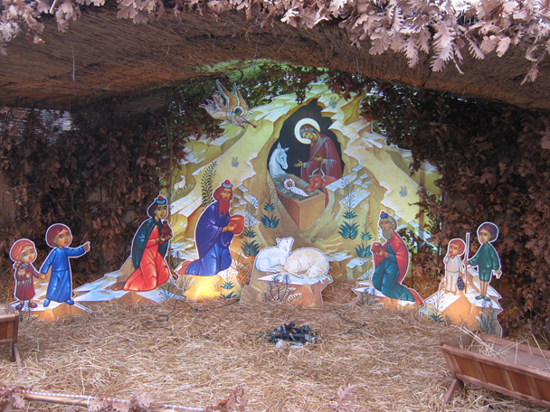
Мудраци су се вратили другим путем од Христоса и цару нису јавили гдје се богомладенац Христос налази.

Slide 7
Хвала на пажњи!!!

